Slide 1
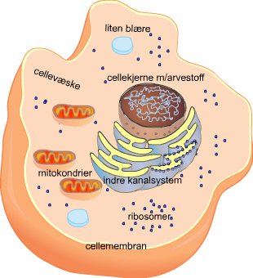
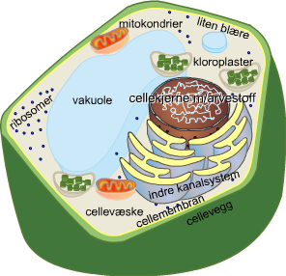
Oppgave: Lage en egen modell
Hva er et system?

Slide 2
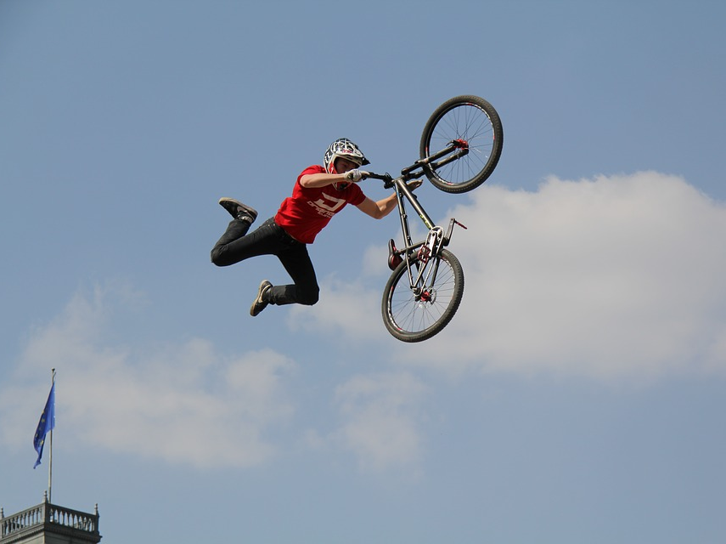
En sykkel er et system som består av flere deler.
Hvilke deler består sykkelen av?

Slide 3
Begrepsark
Begrep | Forklaring
system | noe som består av flere deler som virker sammen

Slide 4
En sykkel er et system som består av flere deler.
Hvilken funksjon har en sykkel?
Hvilke deler består sykkelen av?
Hvilken funksjon har de ulike delene av en sykkel?

Slide 5
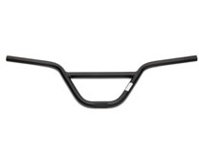
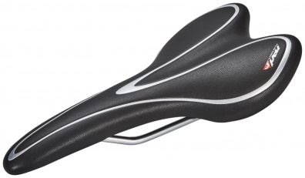
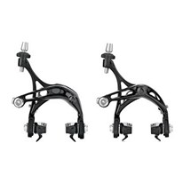
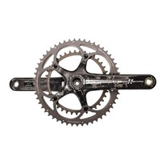
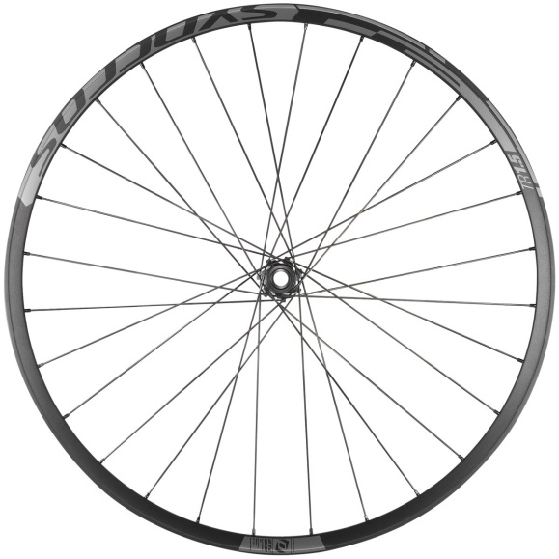
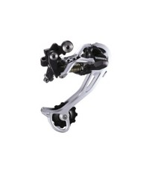
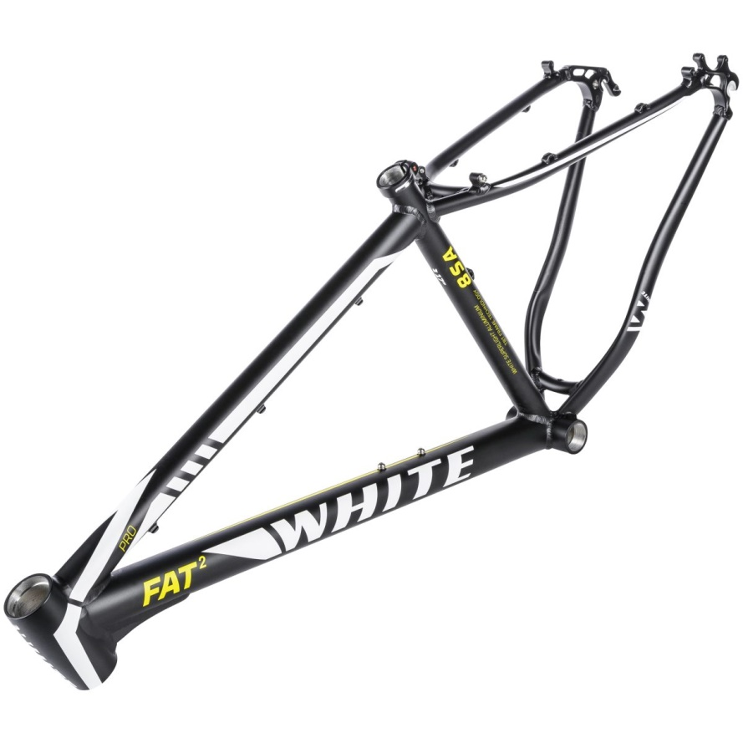
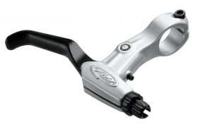
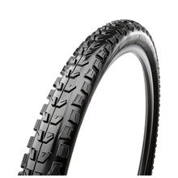
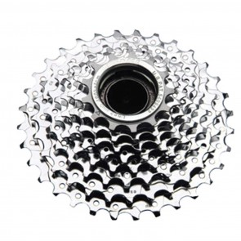
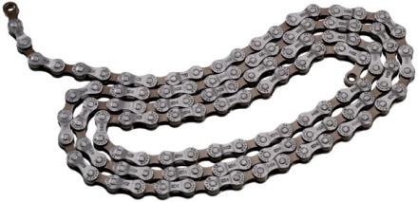
Alle disse delene har hver sin funksjon, men delene jobber sammen.
De ulike delene har også en form som passer til funksjonen.

Slide 6
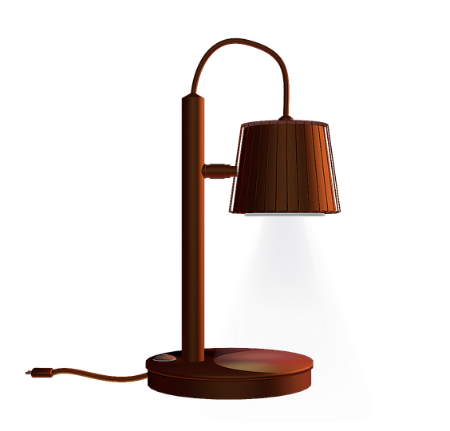
Kan dere komme på andre systemer?
skjerm
lyspære
støpsel
lampefot
ledning

Slide 7
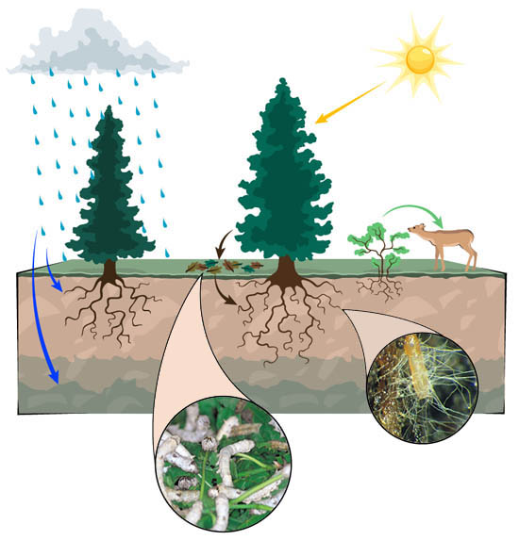
Kan dere komme på andre systemer?
sol
nedbør
luft
planter
dyr
jord
sopp
nedbrytere

Slide 8
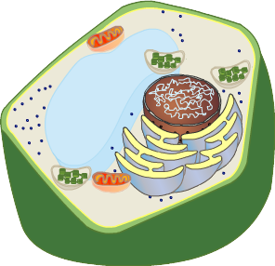
Cella som system
Alle de ulike delene av cella virker også sammen som et system.
Hver del har sin funksjon.

Slide 9
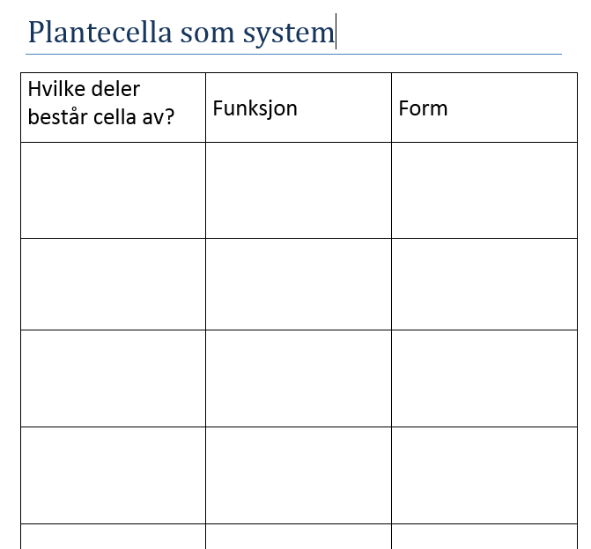
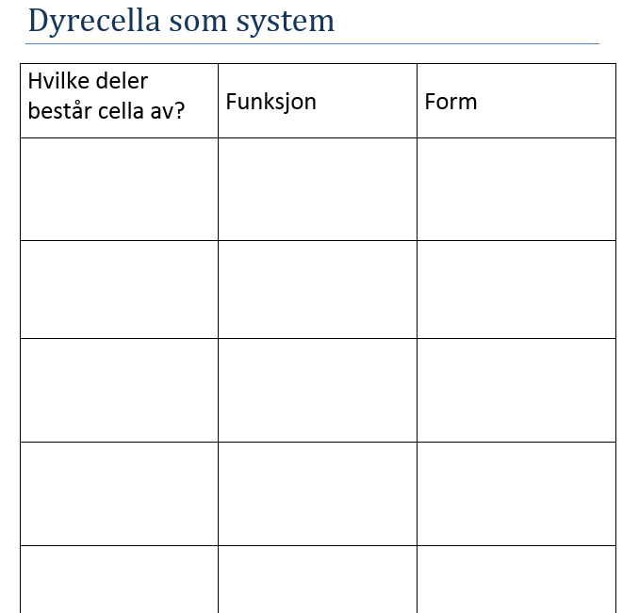
Cella som system

Slide 10
cellemembran

Slide 12
cellemembran
avgrenser cella
slipper stoffer ut og inn

Slide 14
cellemembran
avgrenser cella
slipper stoffer ut og inn
tynn hinne
bevegelig
sekkformet

Slide 15
cellemembran
avgrenser cella
slipper stoffer ut og inn
tynn hinne
bevegelig
sekkformet
cellekjerne
arvestoff

Slide 17
cellemembran
avgrenser cella
slipper stoffer ut og inn
tynn hinne
bevegelig
sekkformet
cellekjerne
beskytter arvestoffet
arvestoff
bestemmer hva som skjer i cella

Slide 19
cellemembran
avgrenser cella
slipper stoffer ut og inn
tynn hinne
bevegelig
sekkformet
cellekjerne
beskytter arvestoffet
sekkformet
arvestoff
bestemmer hva som skjer i cella
lange tynne tråder

Slide 20
cellemembran
avgrenser cella
slipper stoffer ut og inn
tynn hinne
bevegelig
sekkformet
cellekjerne
beskytter arvestoffet
sekkformet
arvestoff
bestemmer hva som skjer i cella
lange tynne tråder
små blærer

Slide 22
cellemembran
avgrenser cella
slipper stoffer ut og inn
tynn hinne
bevegelig
sekkformet
cellekjerne
beskytter arvestoffet
sekkformet
arvestoff
bestemmer hva som skjer i cella
lange tynne tråder
små blærer
transport
nedbrytning

Slide 24
cellemembran
avgrenser cella
slipper stoffer ut og inn
tynn hinne
bevegelig
sekkformet
cellekjerne
beskytter arvestoffet
sekkformet
arvestoff
bestemmer hva som skjer i cella
lange tynne tråder
små blærer
transport
nedbrytning
kuleformet

Slide 25
Cella:
tar opp næringsstoffer, kvitter seg med avfallsstoffer
har gassutveksling («puster»)
vokser
formerer seg
beveger seg
sanser og reagerer på forandringer i omgivelsene
Cella trenger energi for å gjøre alt dette

Slide 26
Nøkkelsetningsark
Alle celler har celleånding for å hente energi fra næringsstoffene.

Slide 27
Repetisjon: Hva er en modell?
Begrep | Forklaring
modell | en forenklet framstilling, for eksempel en gjenstand eller en figur, som hjelper oss å forstå noe

Slide 28
Spiselig cellemodell
Dere skal planlegge hvordan dere skal lage en spiselig og tredimensjonal cellemodell. Modellen skal dere lage som lekse. Modellen skal lages av gelé, godteri, kake, deig, frukt, grønnsaker eller noe annet spiselig.
Avklar med lærer hvilken celletype dere skal lage.
Fullfør og bruk arkene om Plante- og dyrecelle som system som sier noe om form og funksjon til de ulike delene. Bruk Viten-objektet om cellers oppbygning (viten.no/?celler-oppbygning) for å finne ut mer om de ulike delene i cella.
Velg ingredienser/pynt for å få fram form og funksjon til de ulike delene. Finn også ut om noen av dere har allergier det må tas hensyn til.
Den ferdige modellen skal vises fram for resten av klassen sammen med en kort tekstplakat som forteller:
hva slags celletype det er
hvilke deler dere har tatt med i modellen
funksjonen til de ulike delene
Alle på gruppa må bidra med å lage modellen og plakaten.

Slide 29
Vurderingskriterier
modellen viser kjennetegn for celletypen
ingredienser/pynt illustrerer form og funksjon til de ulike delene av cella
tekstplakaten forklarer funksjonen til de ulike delene av cella

